Slide 1

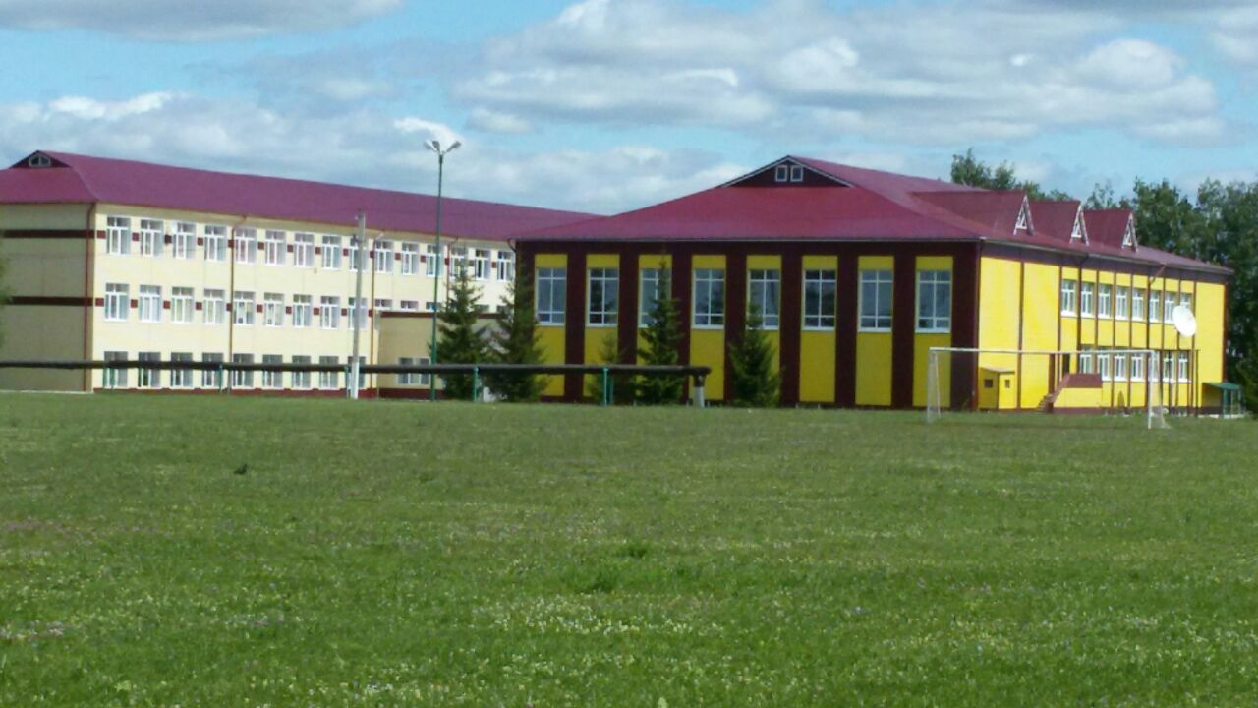
Муниципальное бюджетное общеобразовательное учреждение «Апастовская средняя общеобразовательная школа с углубленным изучением отдельных предметов» Апастовского муниципального района

Slide 2
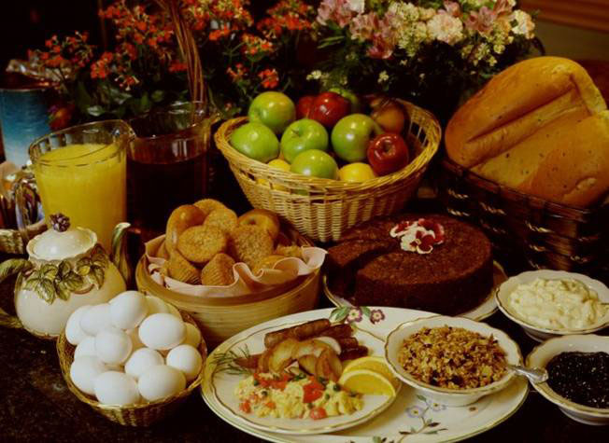
Нет любви более искренней, чем любовь к еде.
Б. Шоу

Slide 3
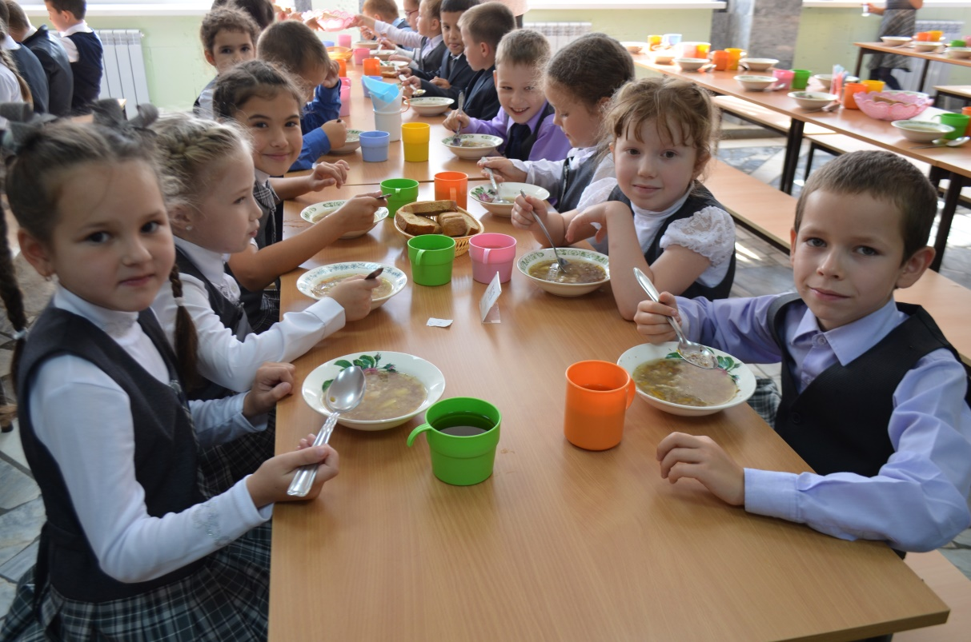
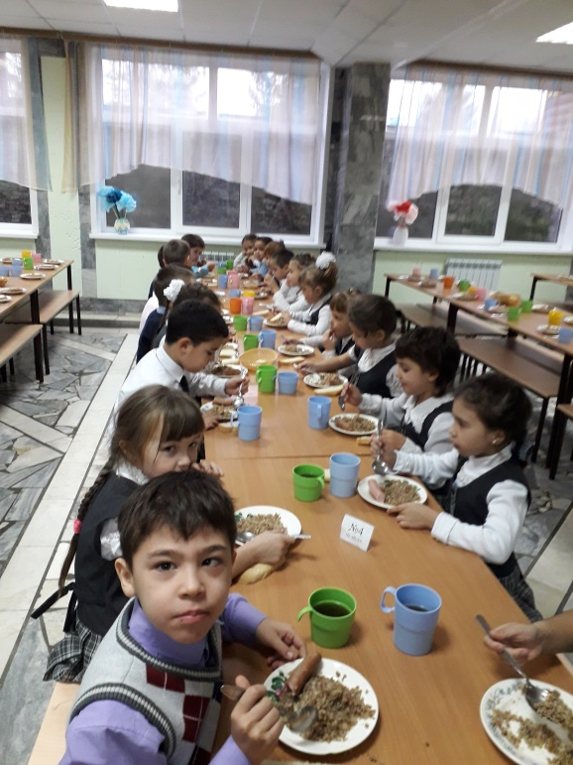
ВКУСНЫЙ И
ПИТАТЕЛЬНЫЙ ЗАВТРАК ПОМОЖЕТ УКРЕПИТЬ ЗДОРОВЬЕ
ЛЮБОГО ШКОЛЬНИКА…

Slide 4
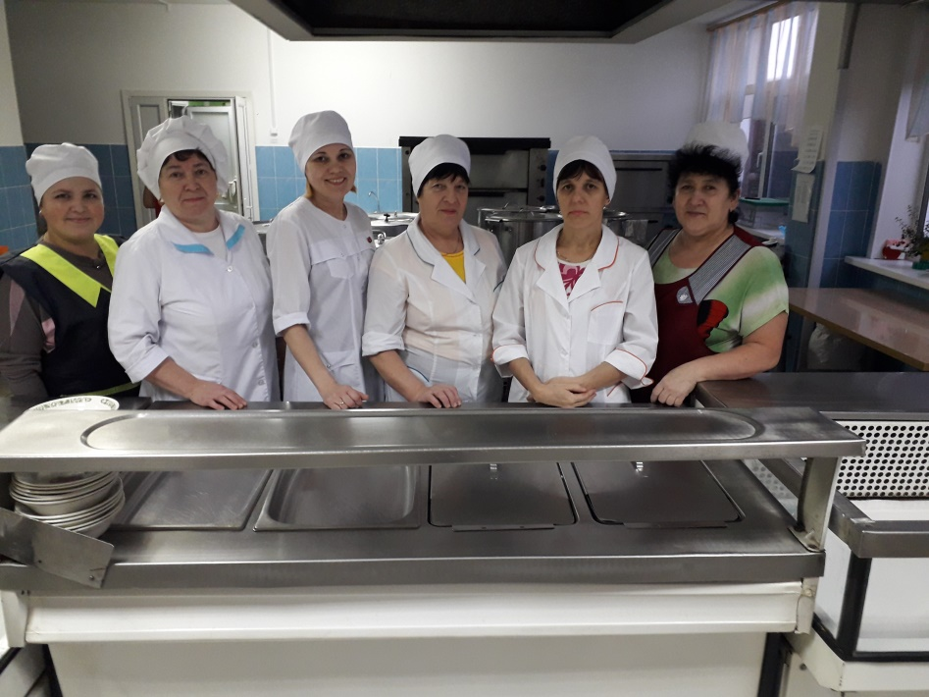
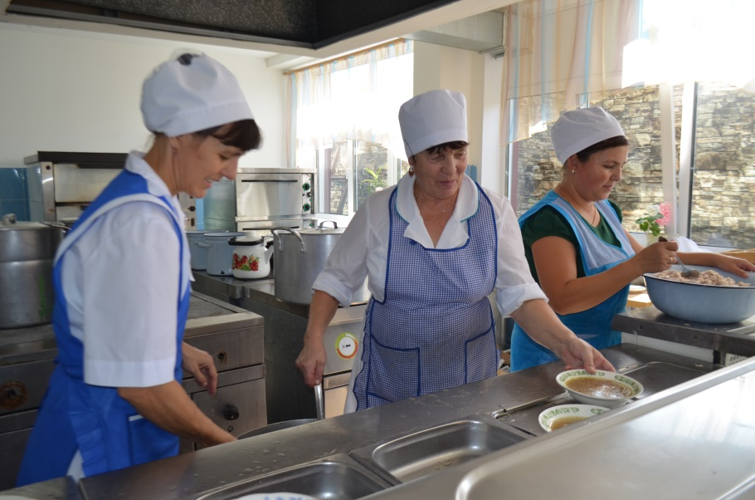
А ДОБРОЖЕЛАТЕЛЬНОСТЬ, ЛЮБОВЬ И ВНИМАНИЕ СОТРУДНИКОВ СОЗДАЮТ
ПСИХОЛОГИЧЕСКИ КОМФОРТНУЮ ОБСТАНОВКУ

Slide 6
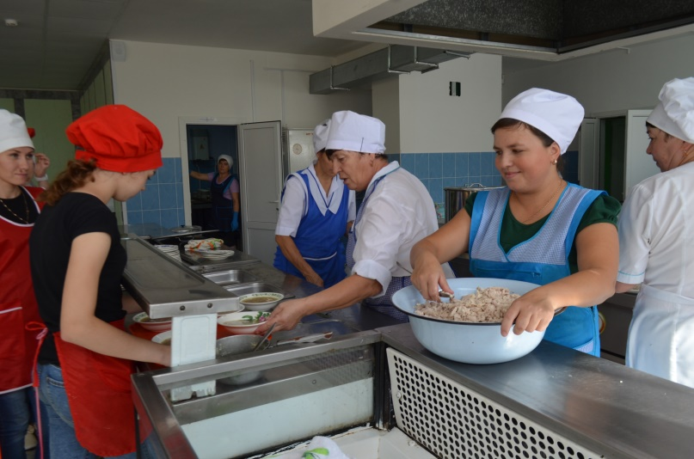
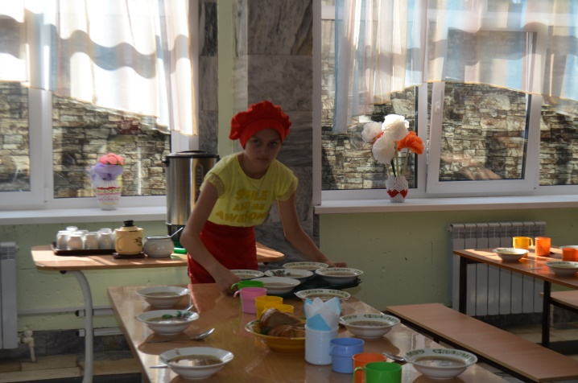
ДЕЖУРНЫЕ - ГЛАВНЫЕ ПОМОЩНИКИ ПОВАРОВ

Slide 7
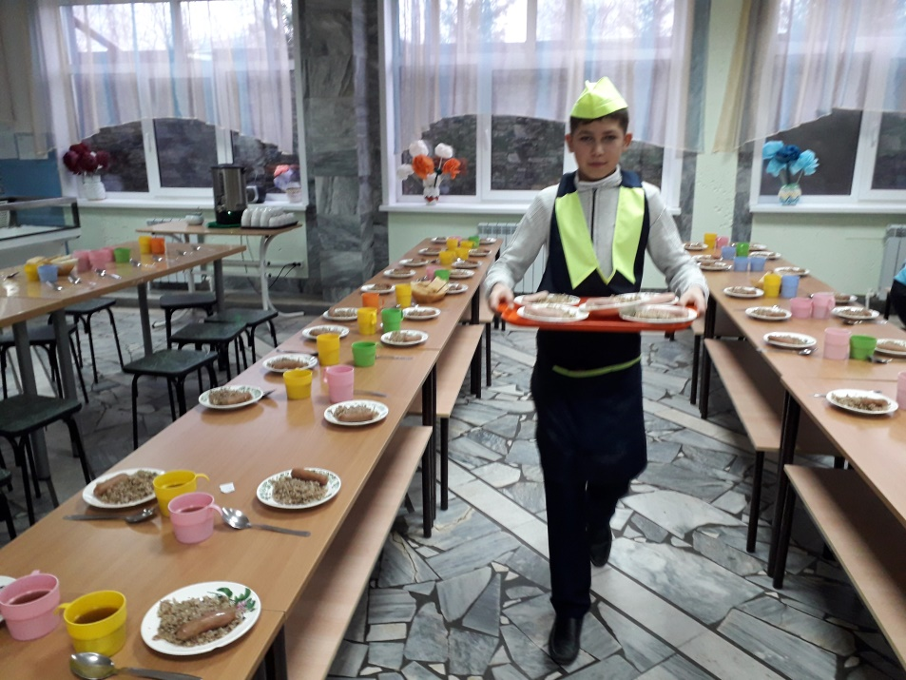
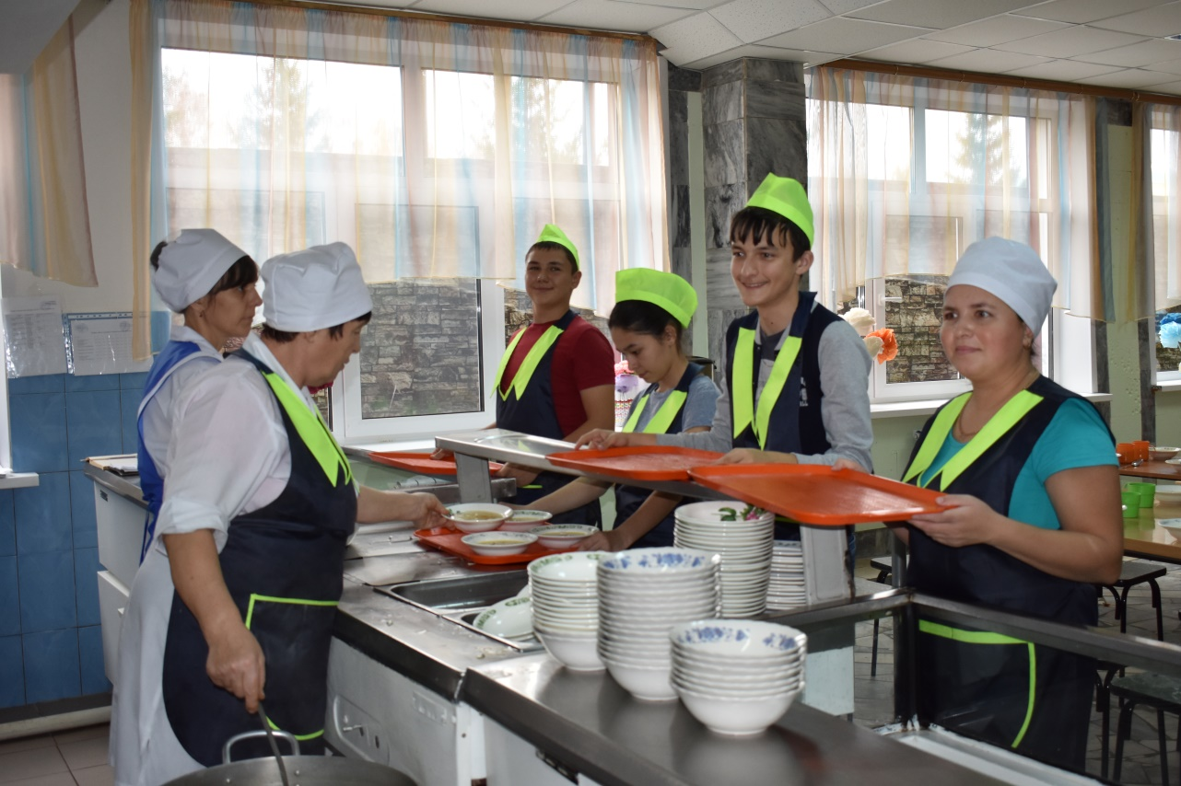

Slide 8
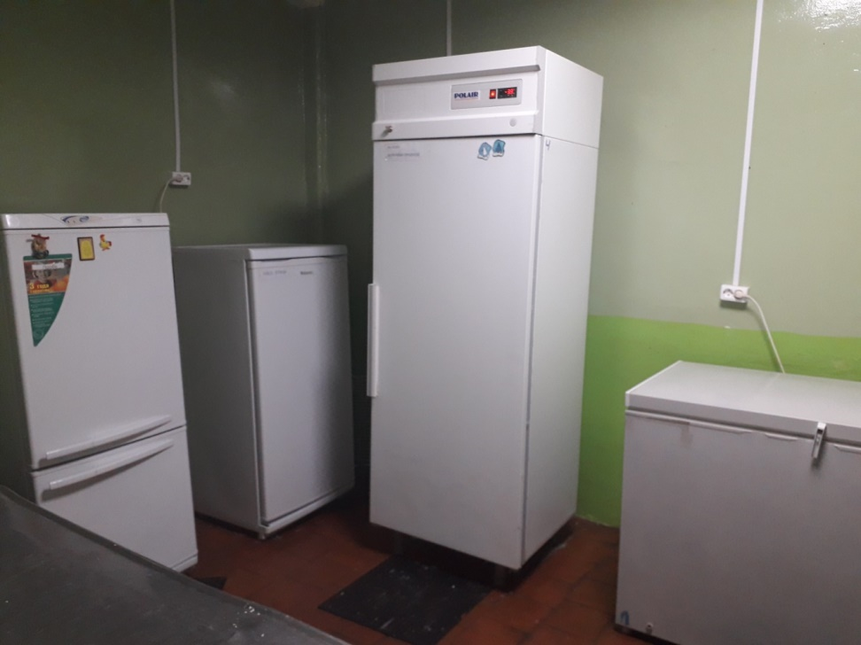
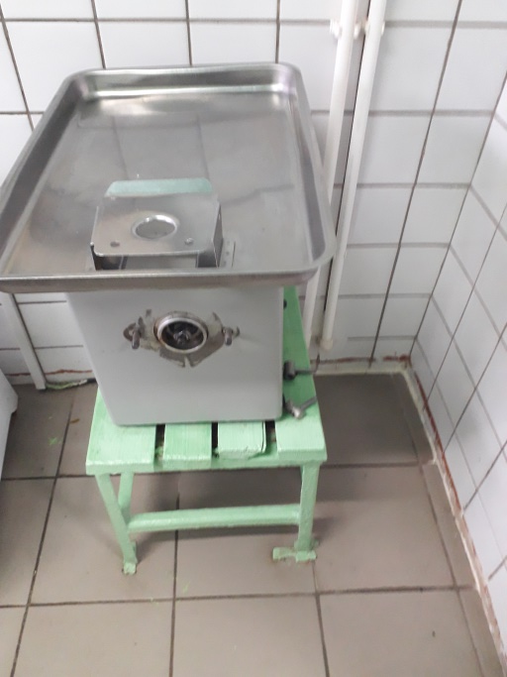
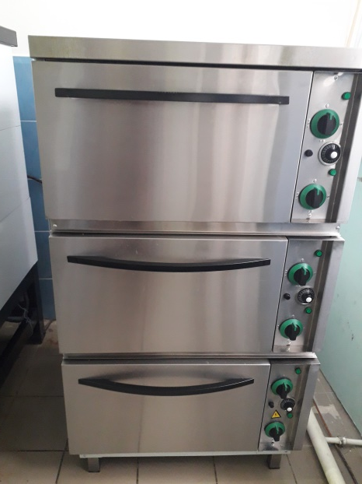
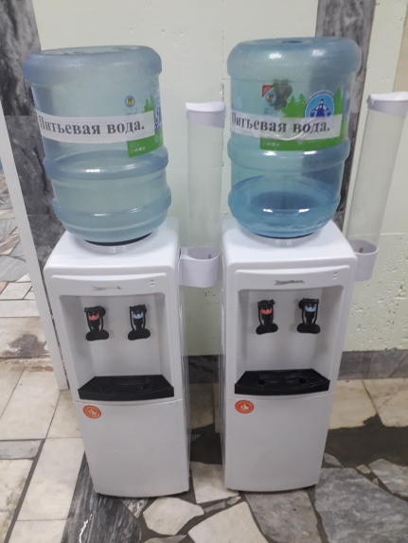
Оборудование

Slide 9
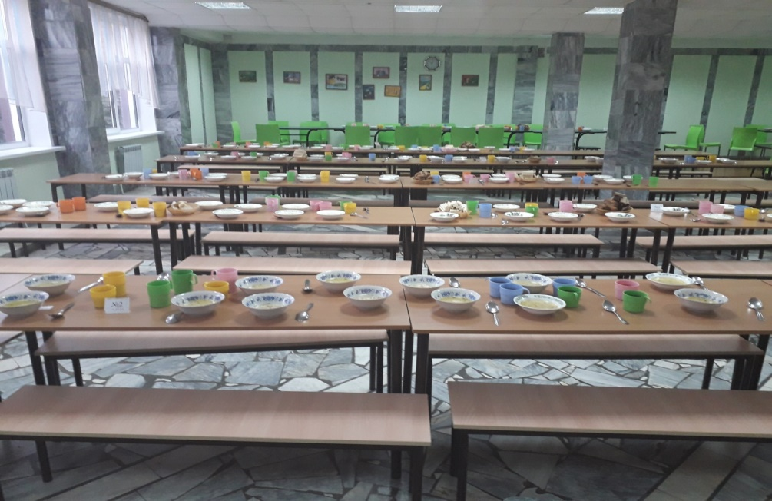
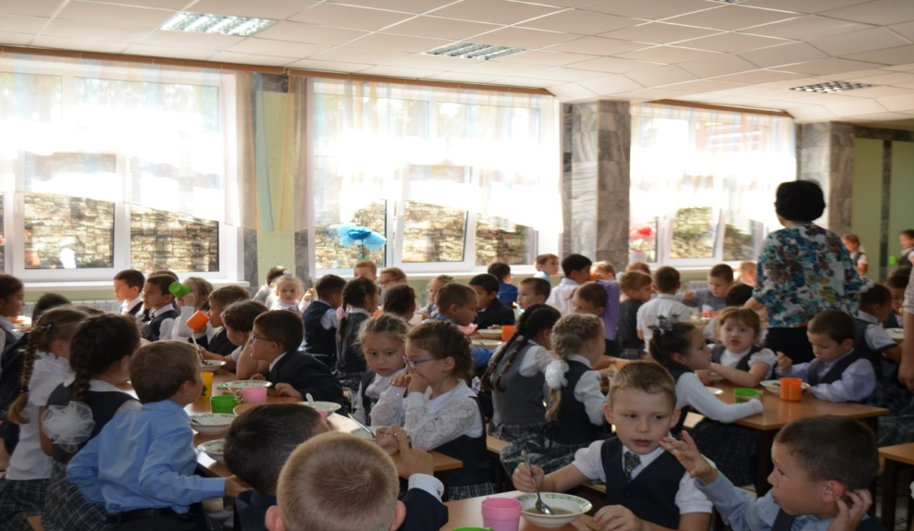
Зал красивый, аккуратный,
Современный и опрятный.
Здесь за стол приятно сесть
И что - нибудь вкусненькое поесть!

Slide 10
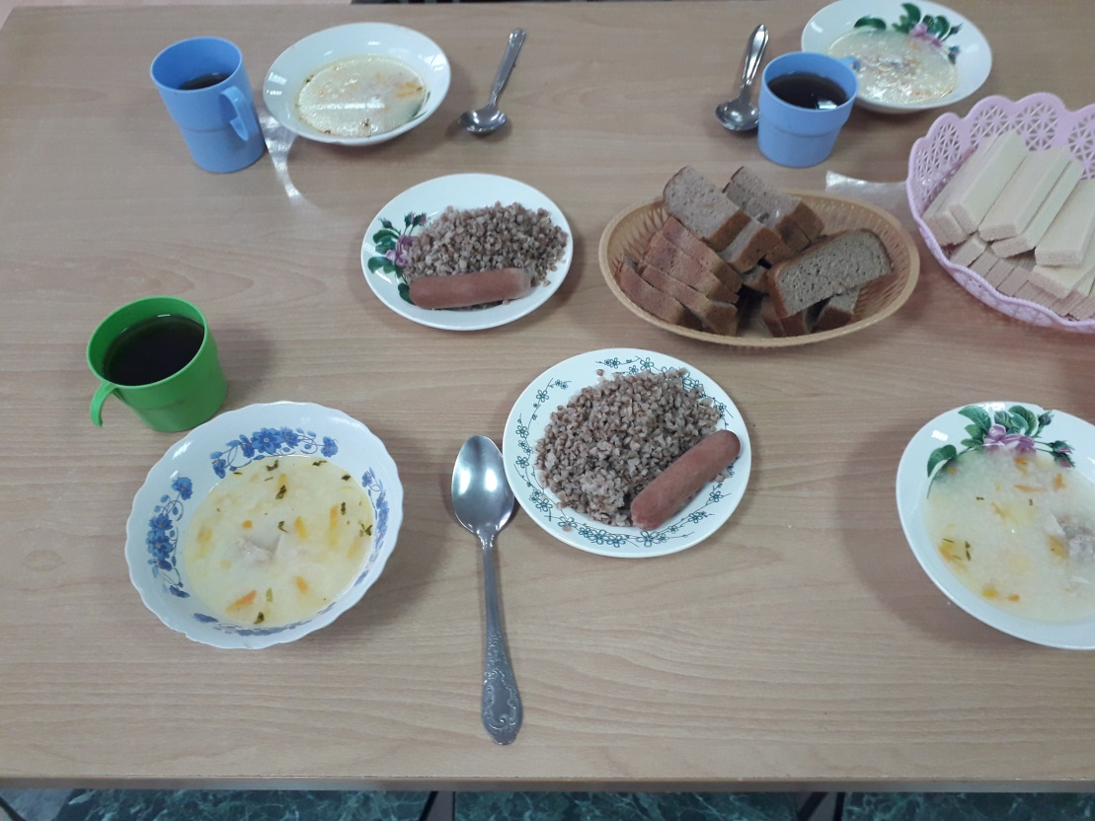
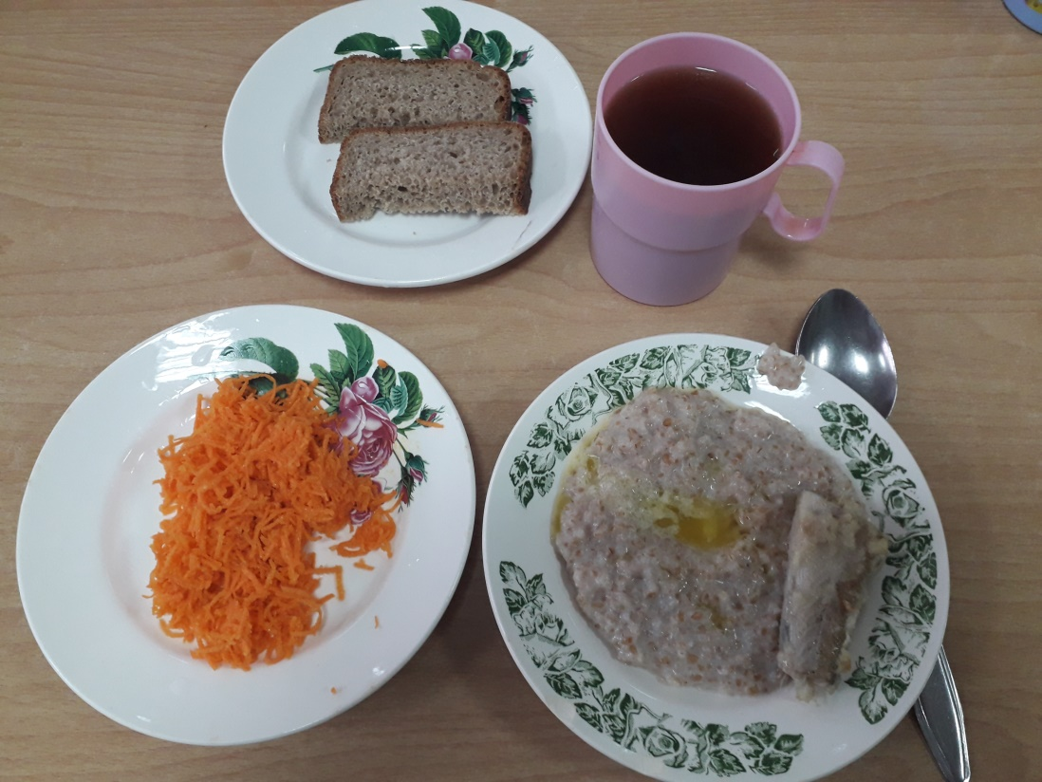
Ассортимент приготовленных блюд

Slide 11
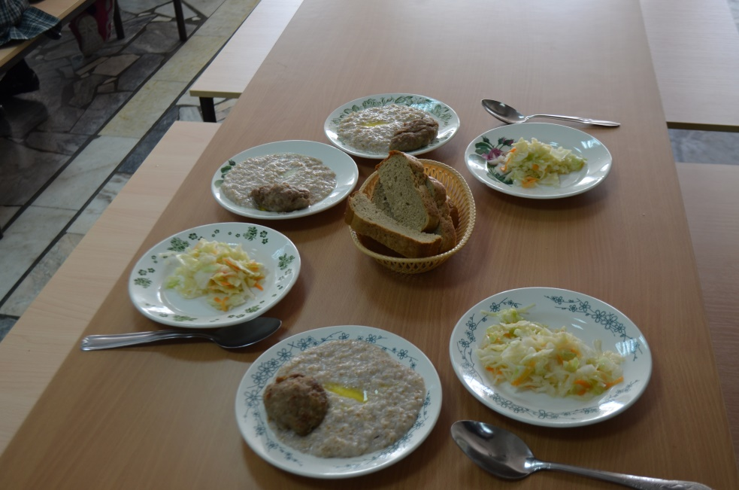
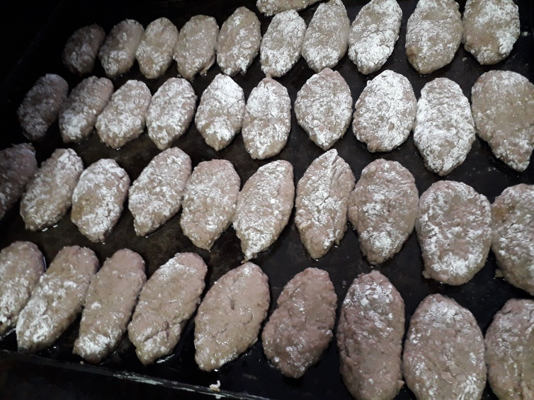
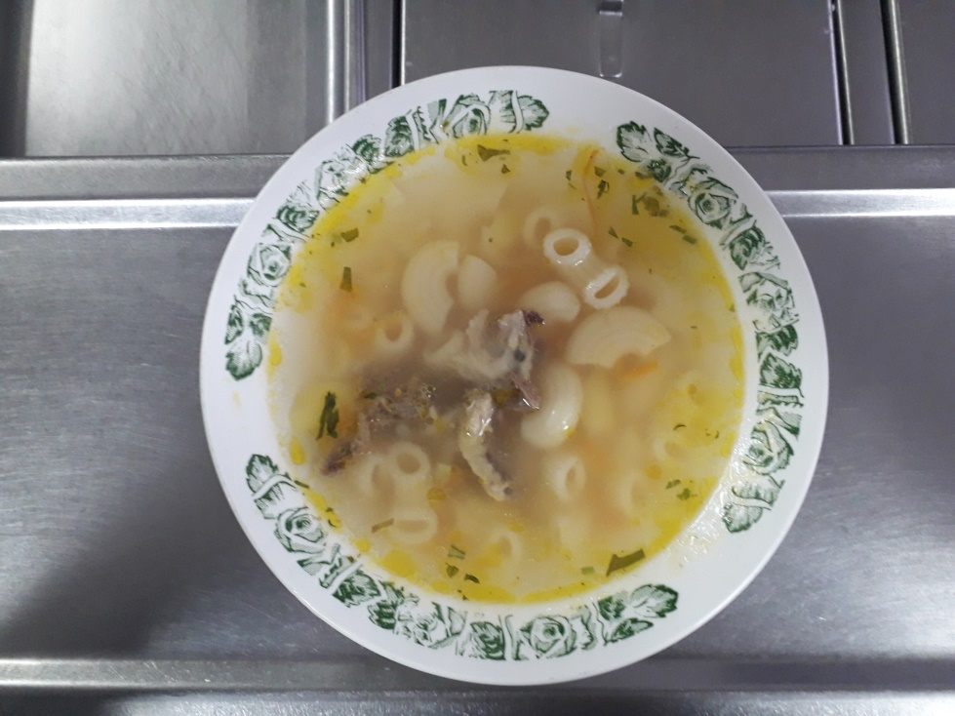
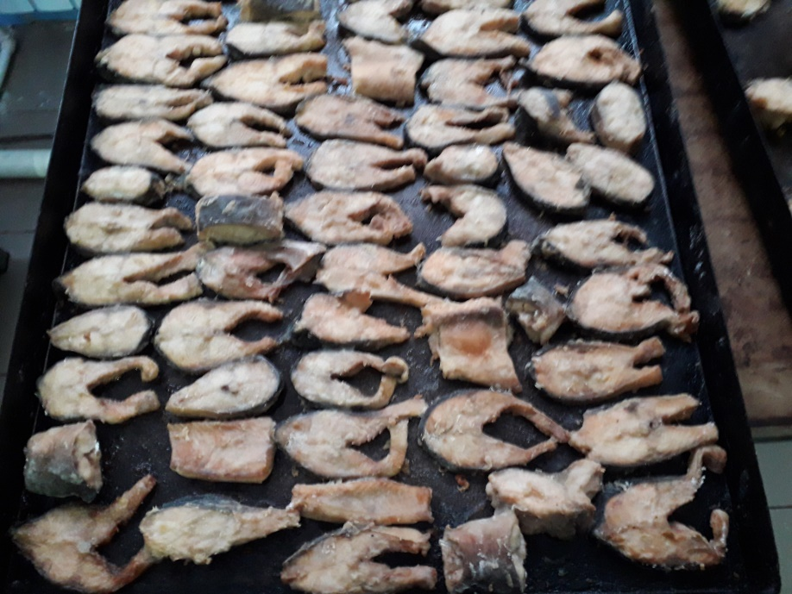

Slide 12
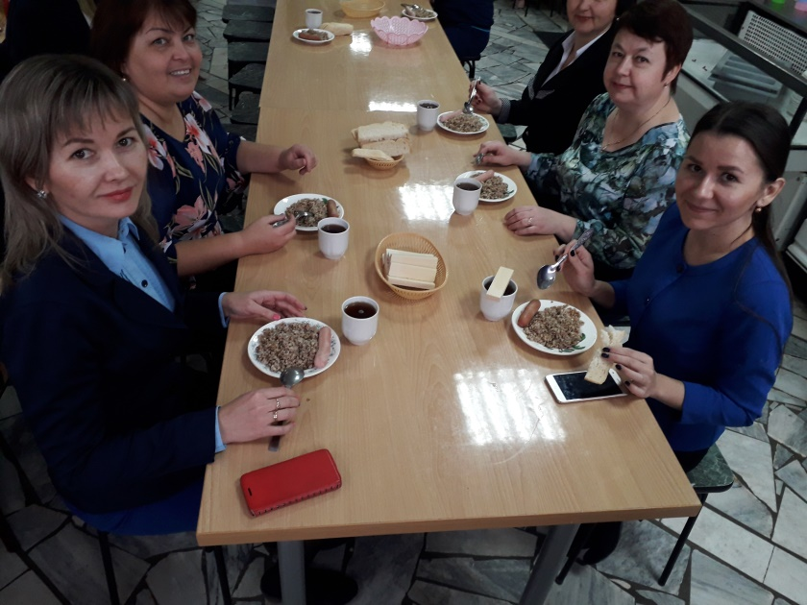
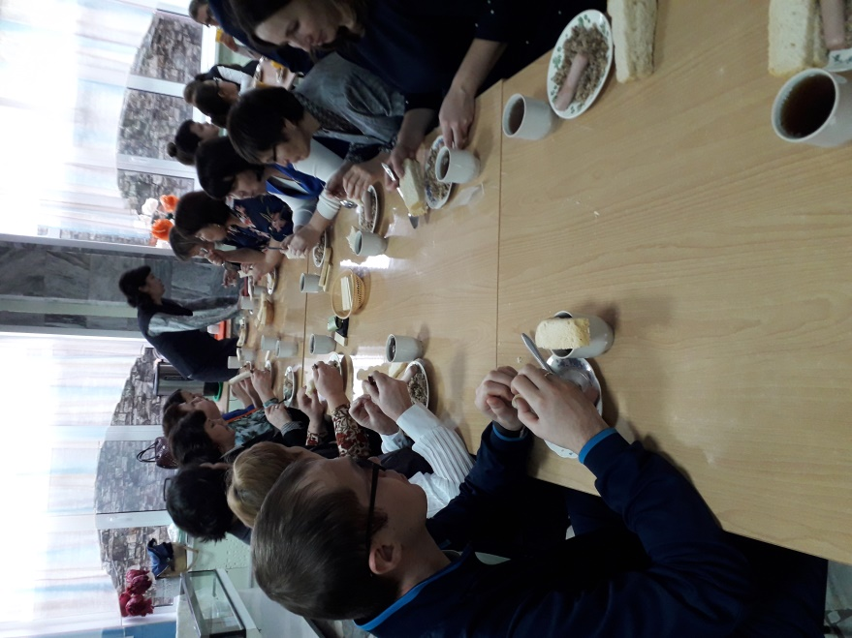
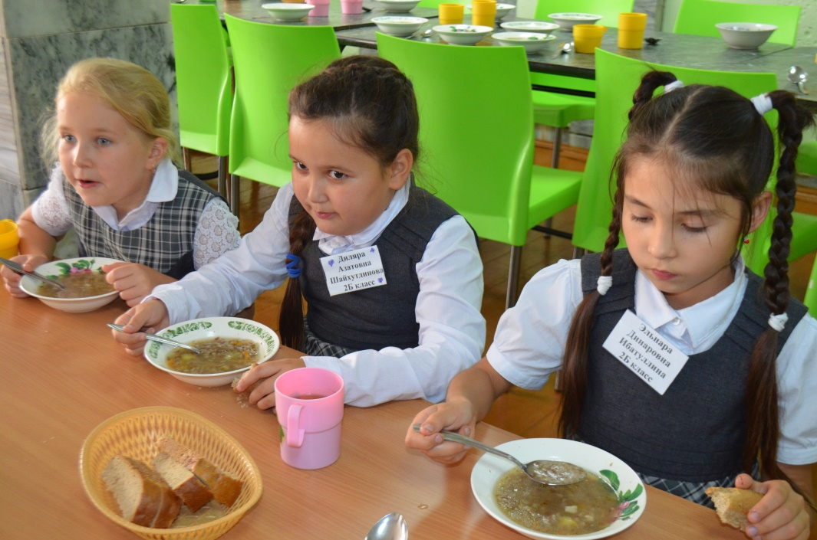
Выставка - дегустация «Приятного аппетита»

Slide 13
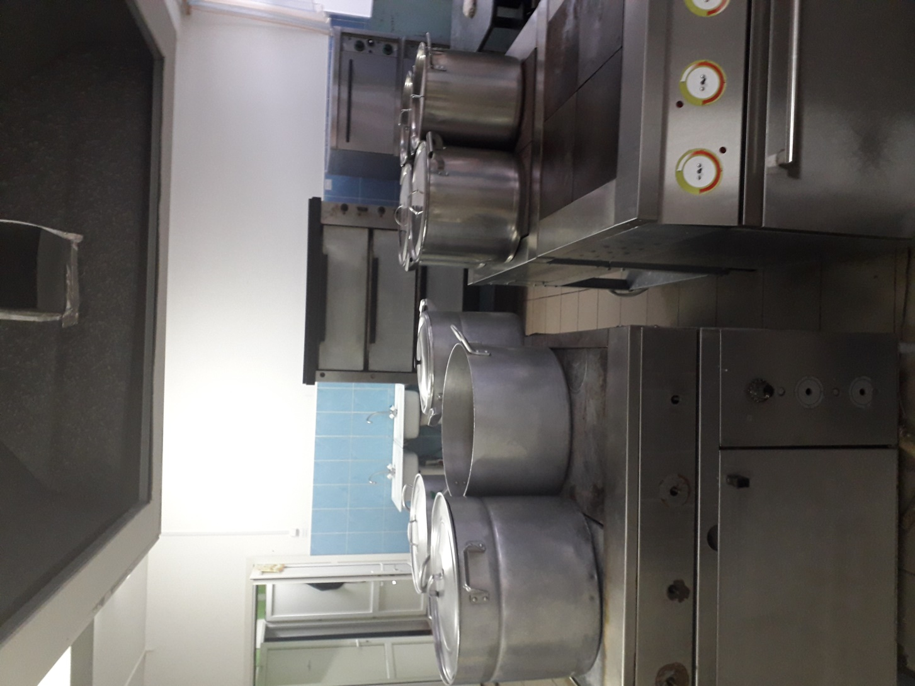
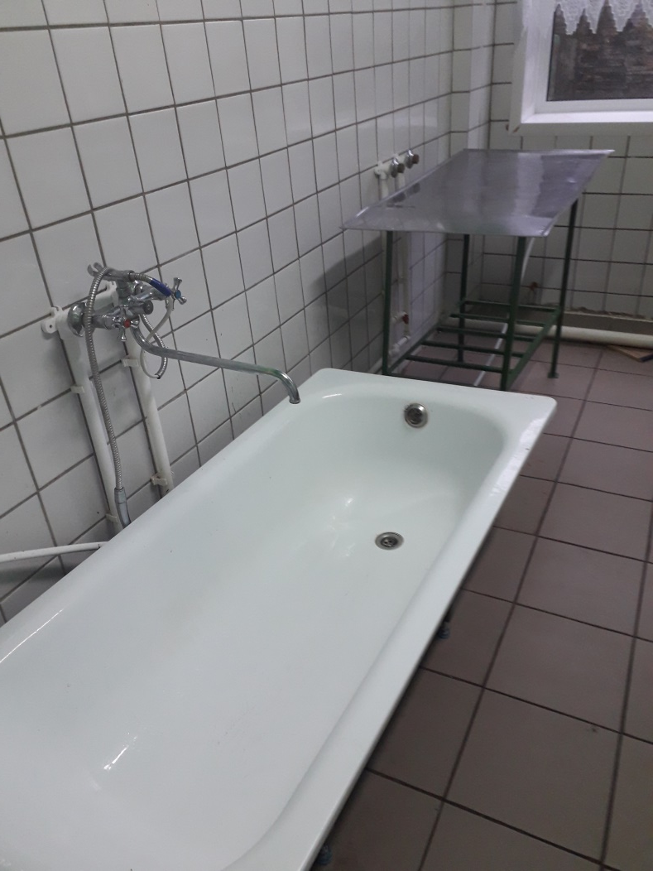
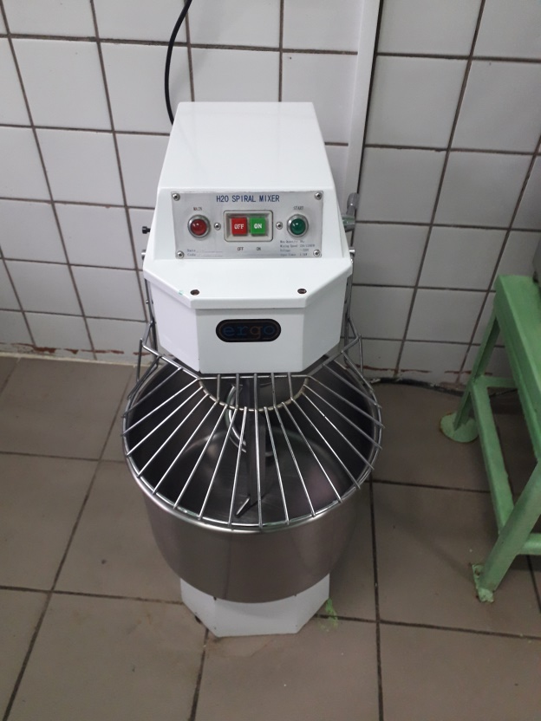
ЦЕХ ПЕРВИЧНОЙ ОБРАБОТКИ

Slide 14
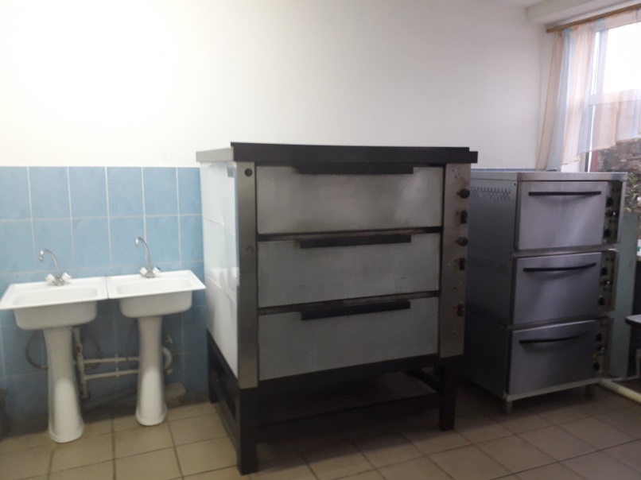


ГОРЯЧИЙ ЦЕХ

Slide 15
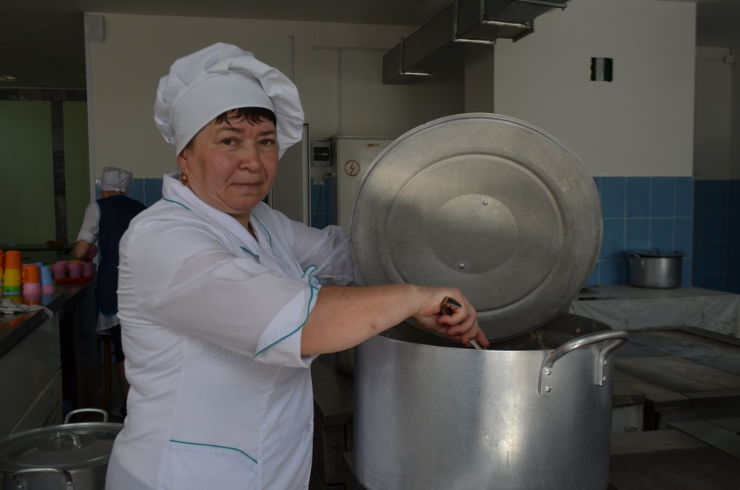
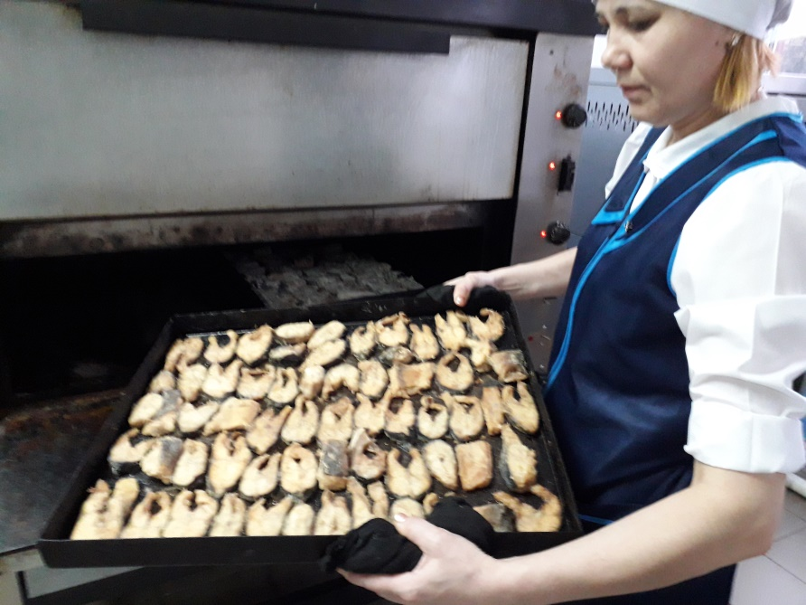
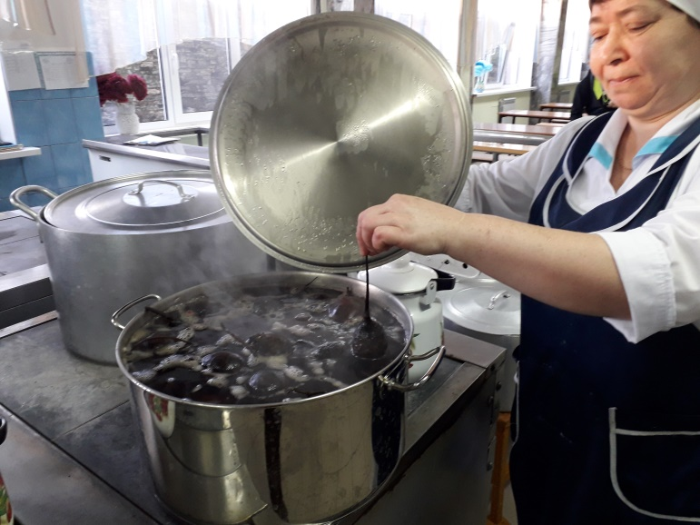
ПРИГОТОВЛЕНИЕ
БЛЮД

Slide 16
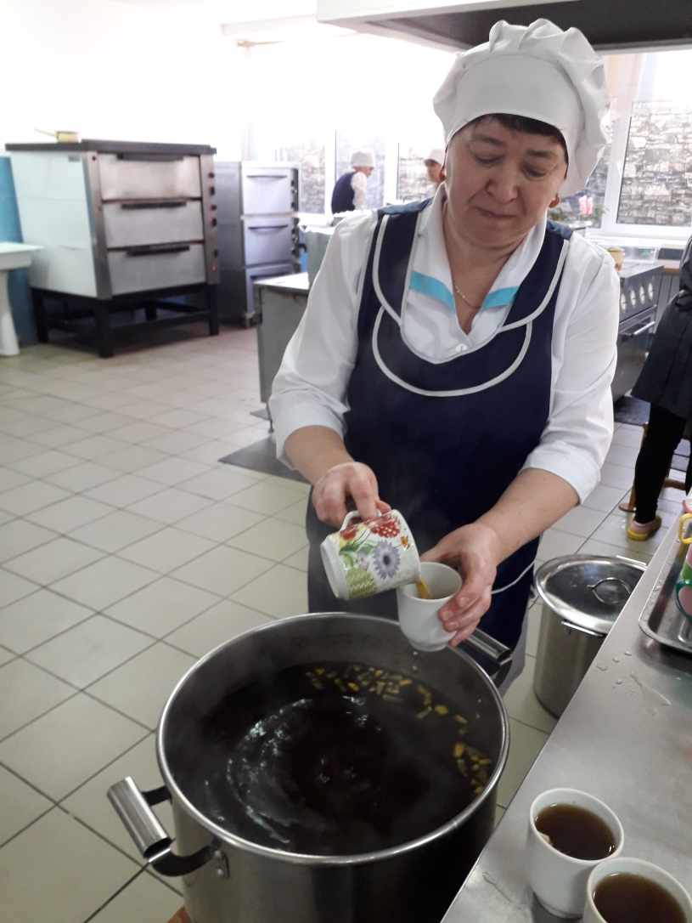
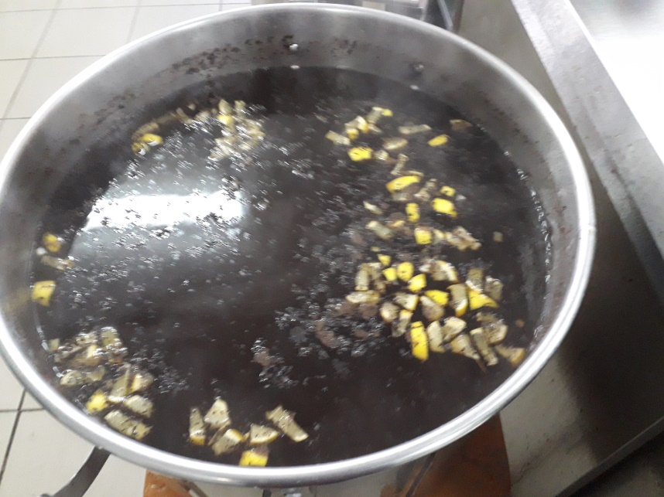
ПРИГОТОВЛЕНИЕ
ЧАЯ
С ЛИМОНОМ

Slide 17
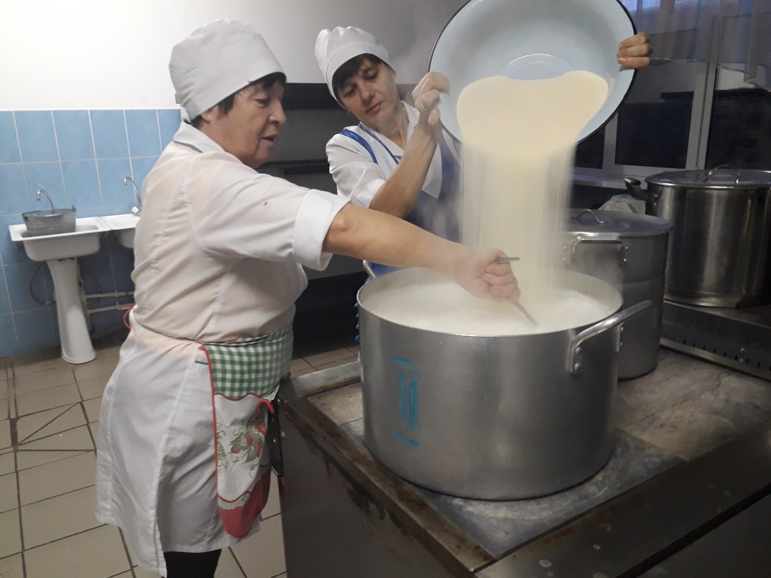
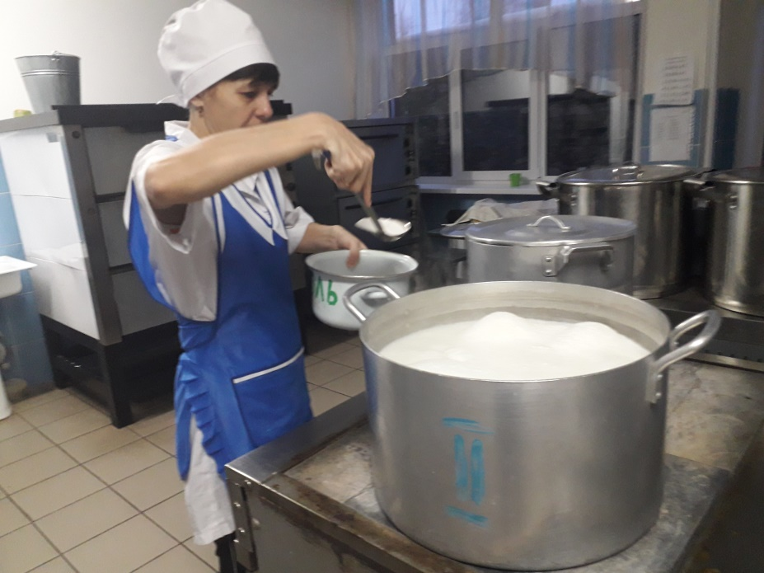
ПРИГОТОВЛЕНИЕ
ЗАВТРАКА

Slide 18
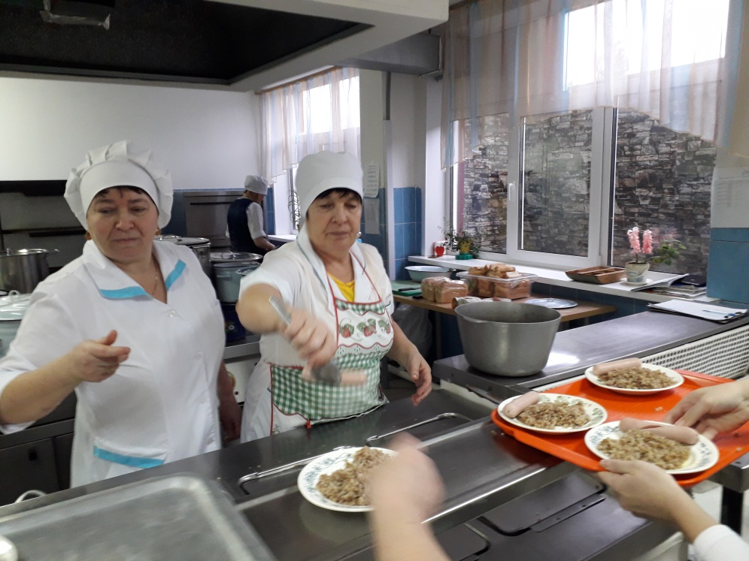
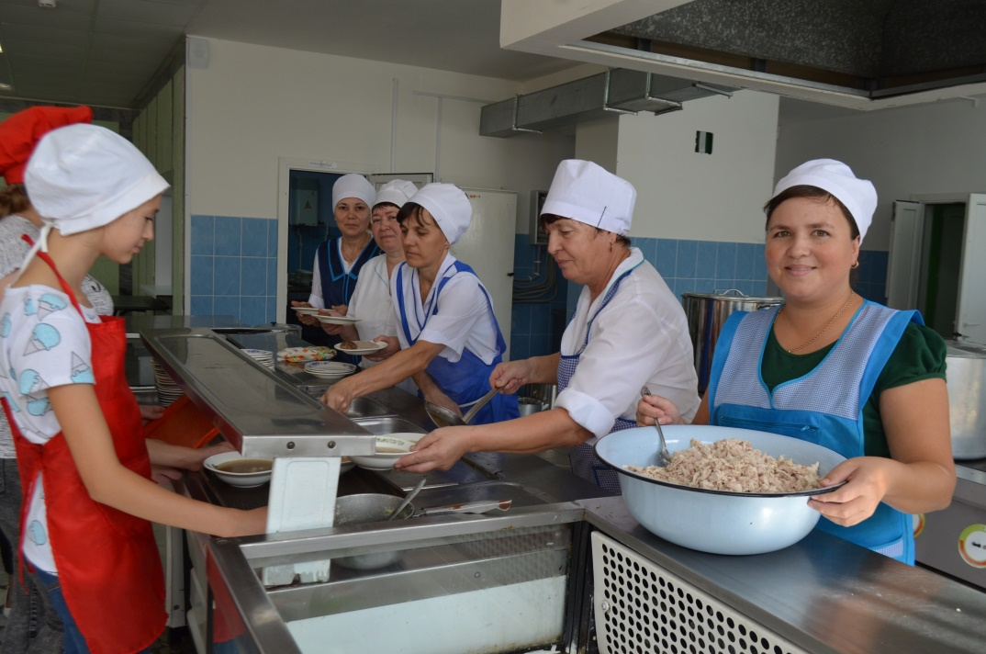
РАЗДАЧА
РАЗДАЧА

Slide 19
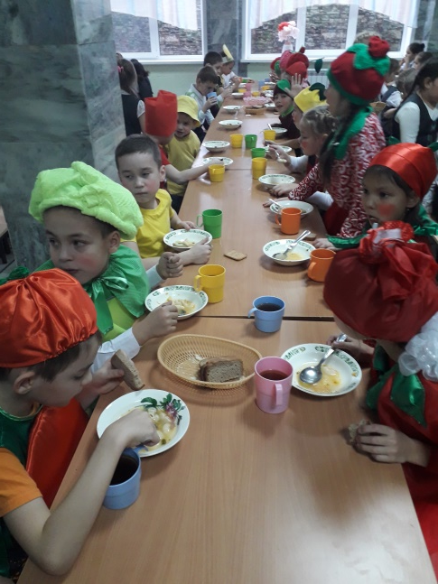
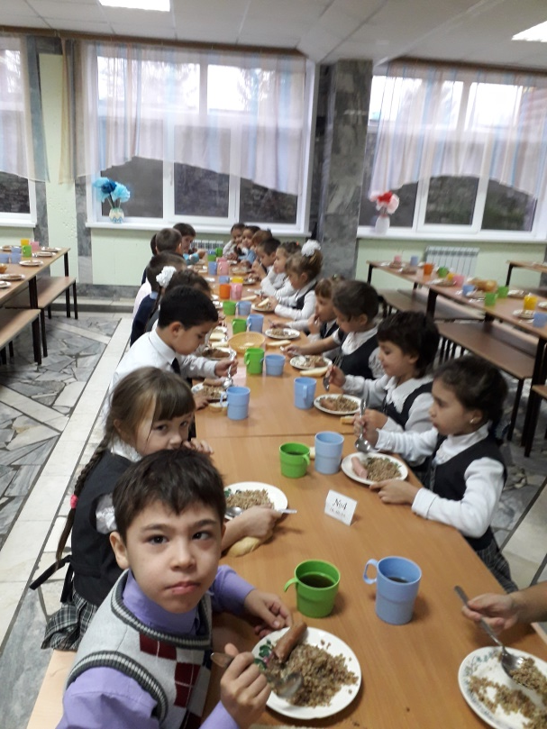
ЗДОРОВЬЕ
ДЕТЕЙ - ОБЩАЯ ЗАБОТА

Slide 20
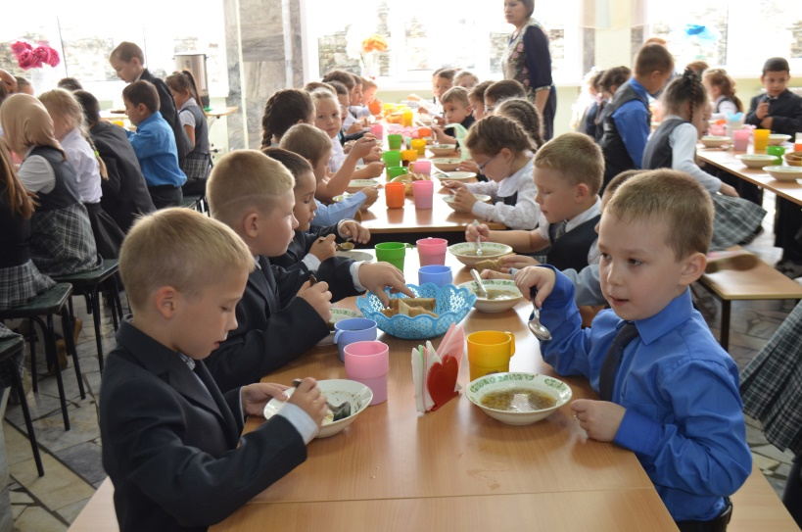
ПРИЯТНОГО АППЕТИТА

Slide 21
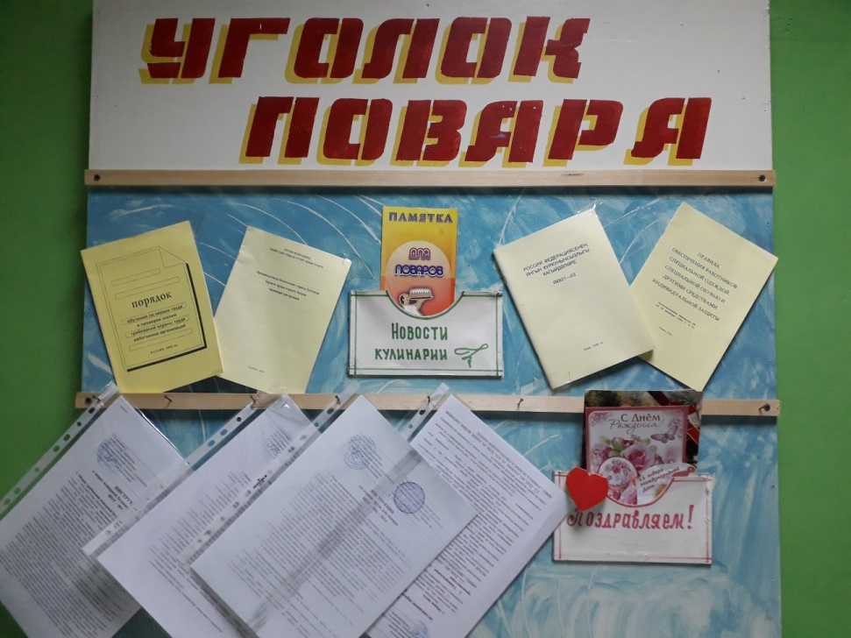
Сверка здесь с сертификатом –
С натуральным ли томатом
Варим борщ мы на обед?
А нитраты?…Их здесь нет!

Slide 22
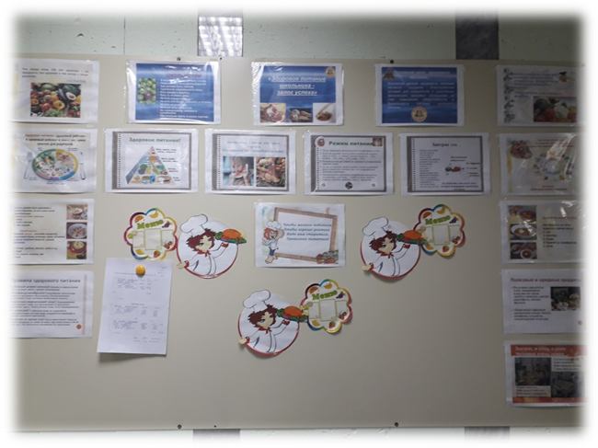
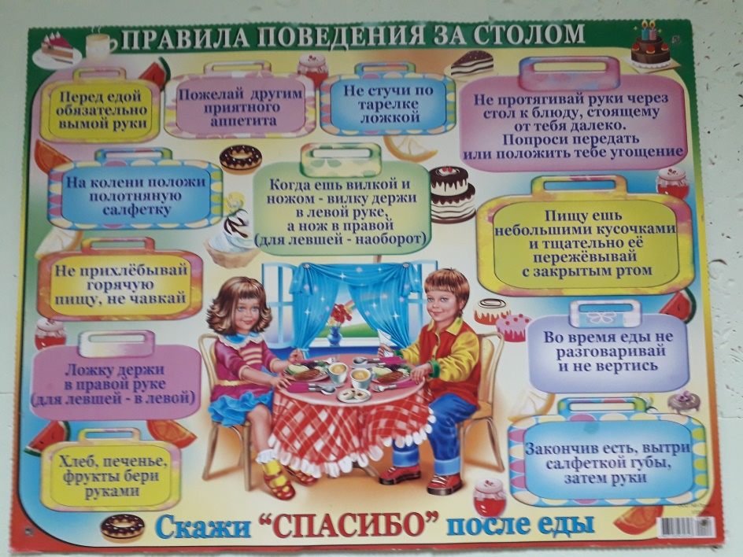
Возле стенда ты постой
И усвой урок простой:
Если правильно питаться,
будешь жить и развиваться.

Slide 23
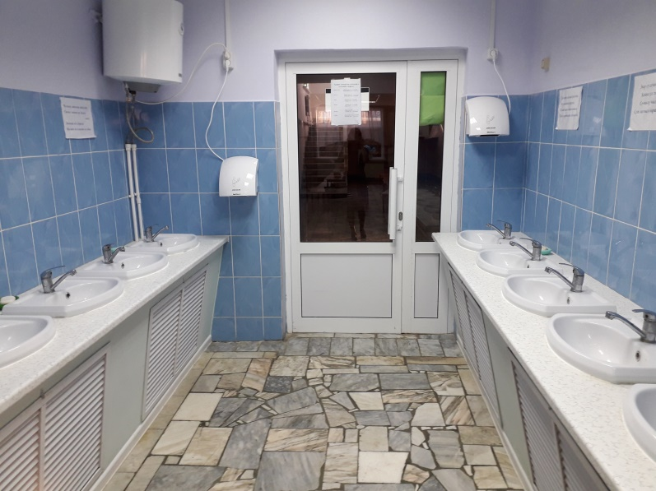
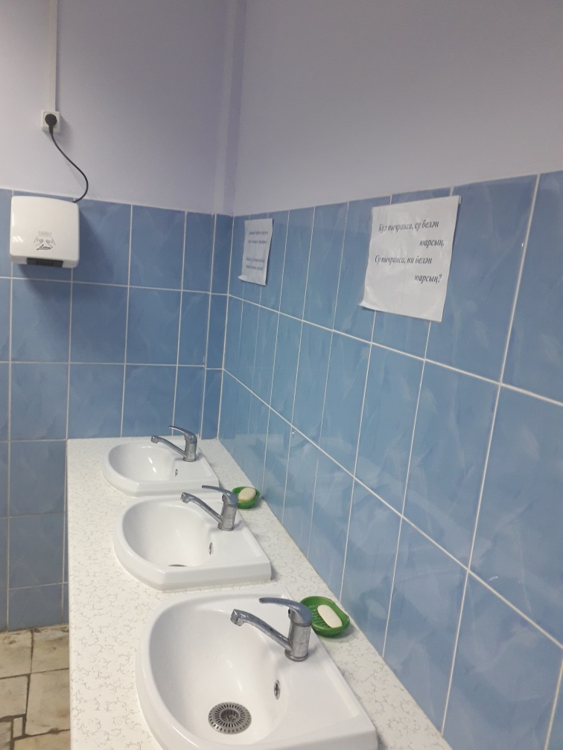
СОБЛЮДЕНИЕ
ЛИЧНОЙ ГИГИЕНЫ УЧАЩИХСЯ

Slide 24
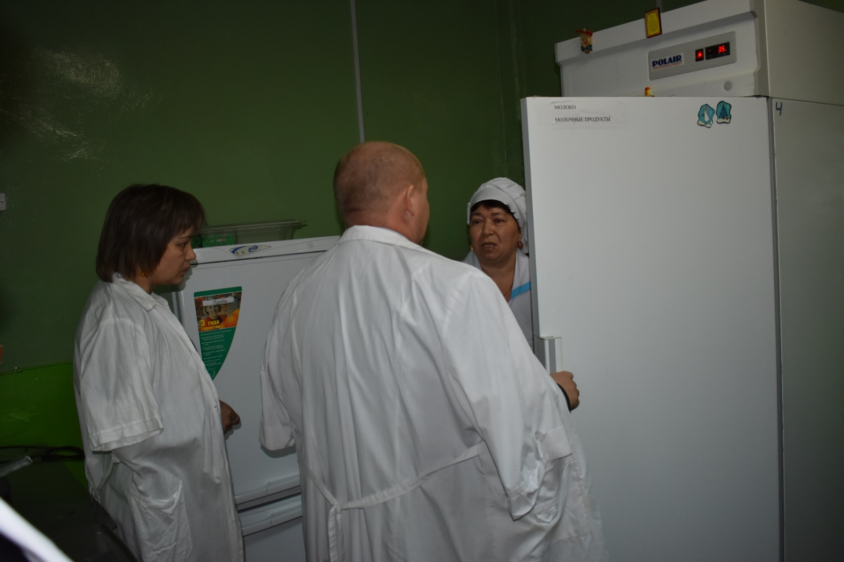
Родительский
контроль

Slide 25
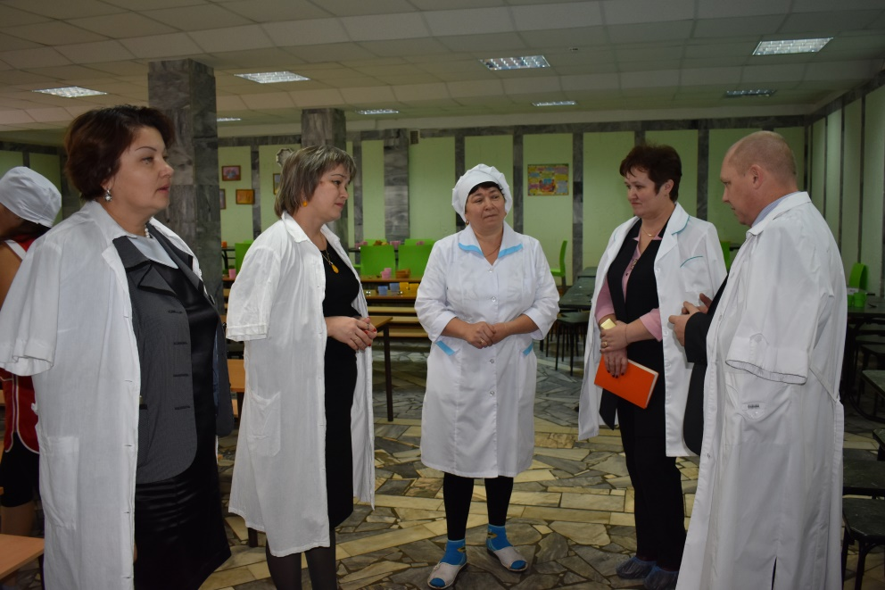
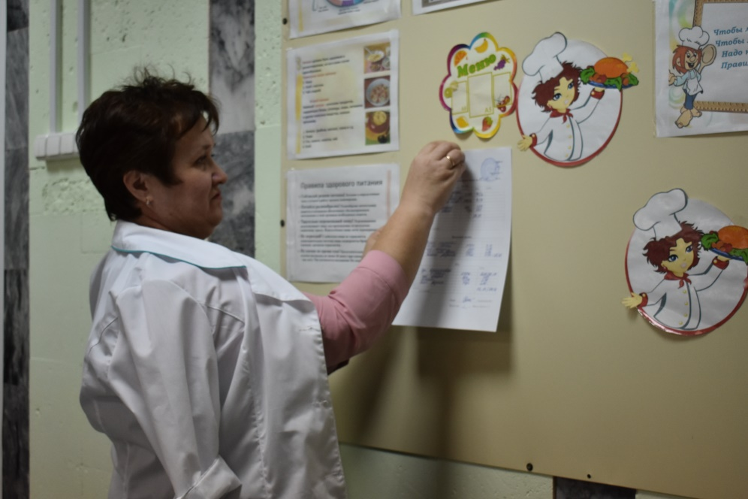
Рейд комиссии Исполкома

Slide 26
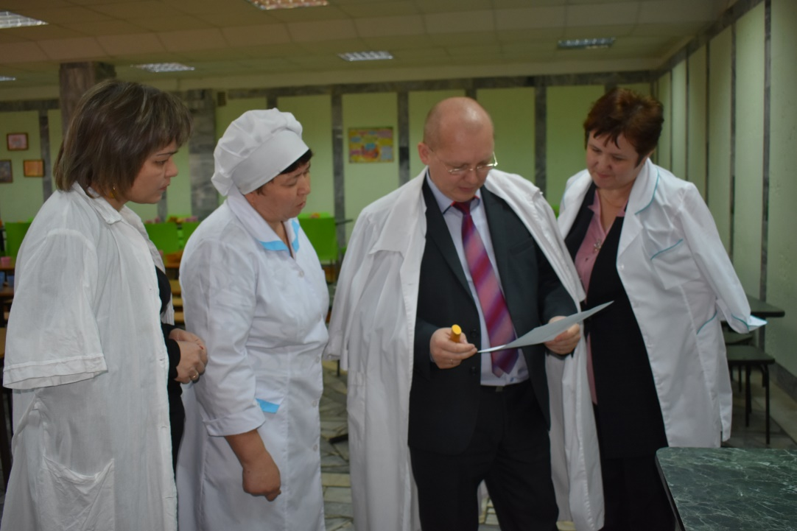

Рейд комиссии Исполкома

Slide 27

Мероприятия
для учащихся

Slide 28



Slide 29
Решая проблемы качественного и полноценного питания в образовательном учреждении можно рассчитывать на укрепление здоровья детей в период обучения и формирование навыков здорового образа жизни.
В.В. Путин

